Slide 1
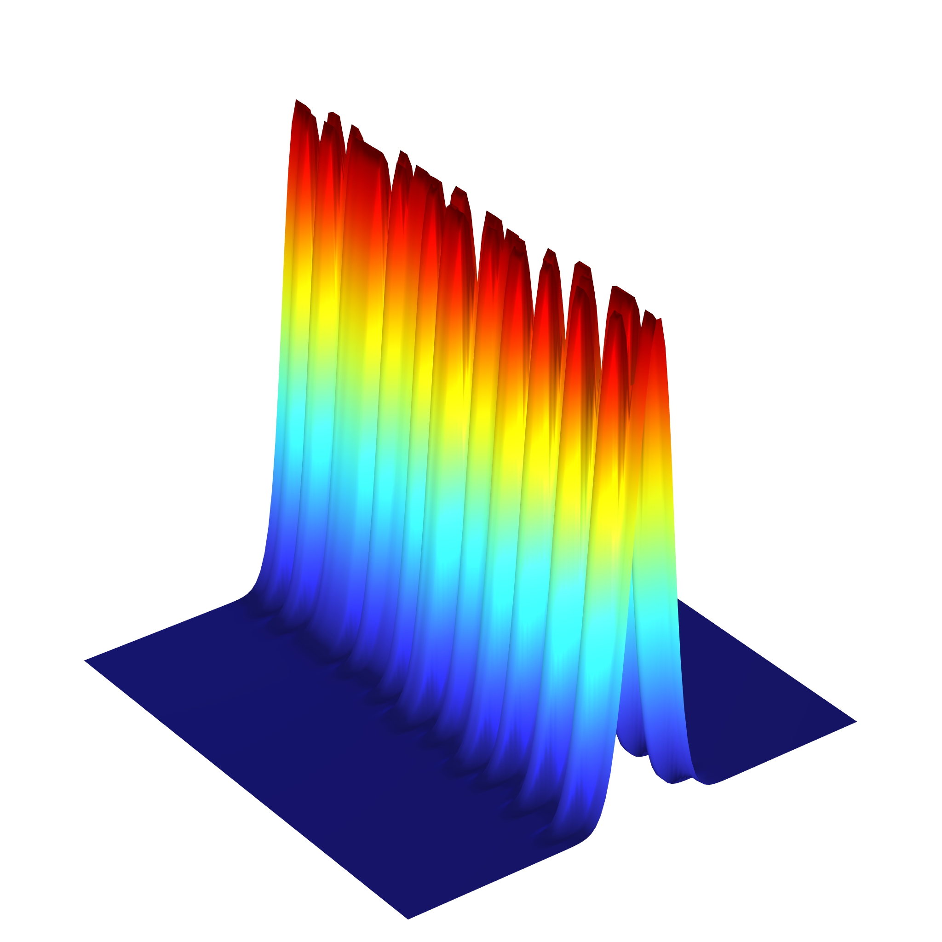
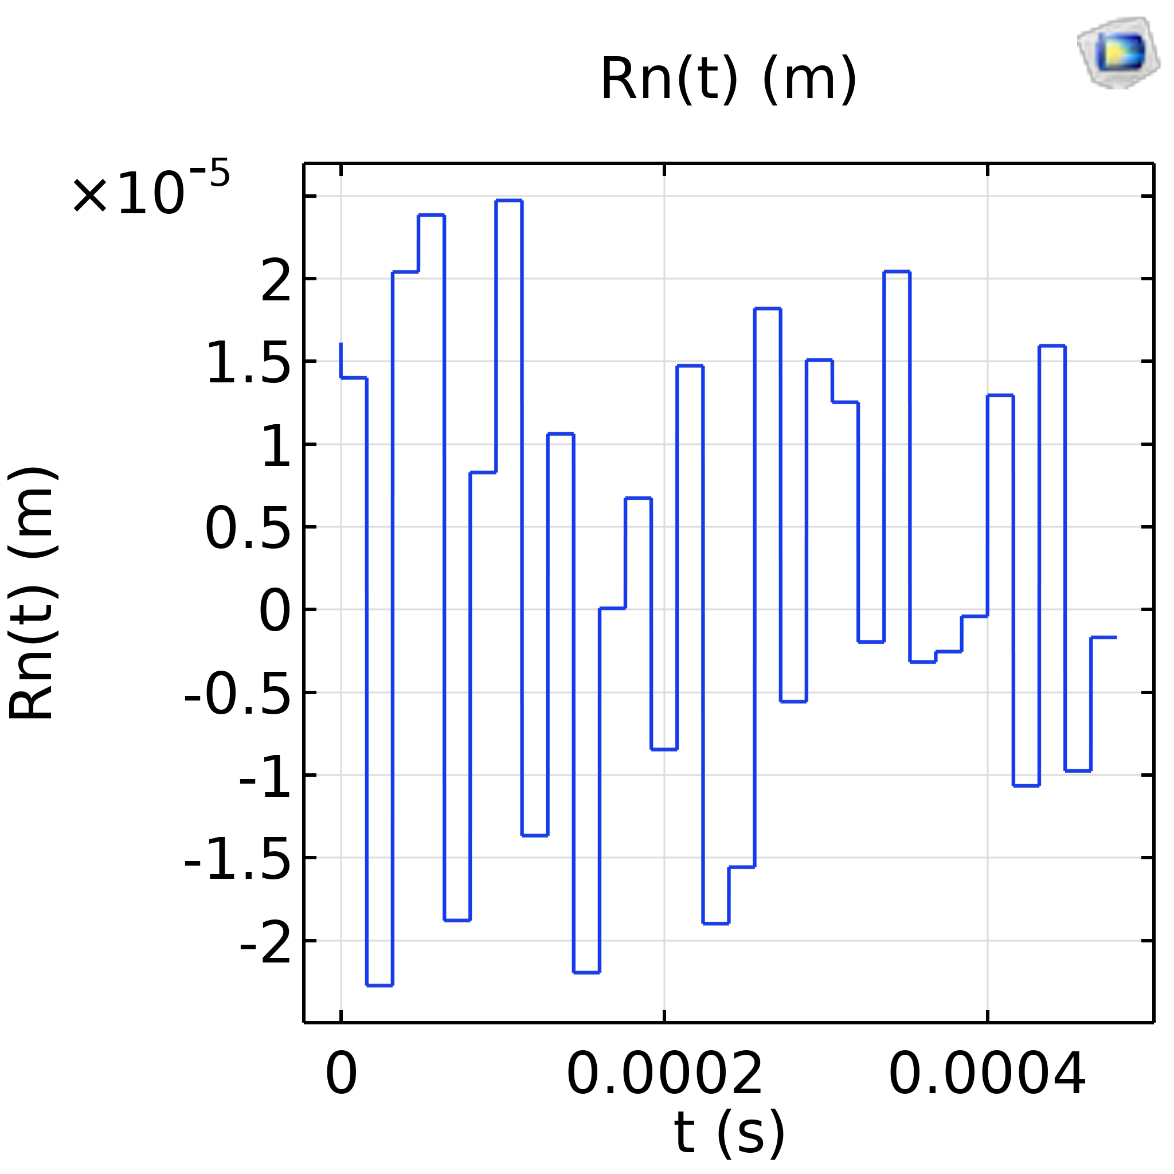
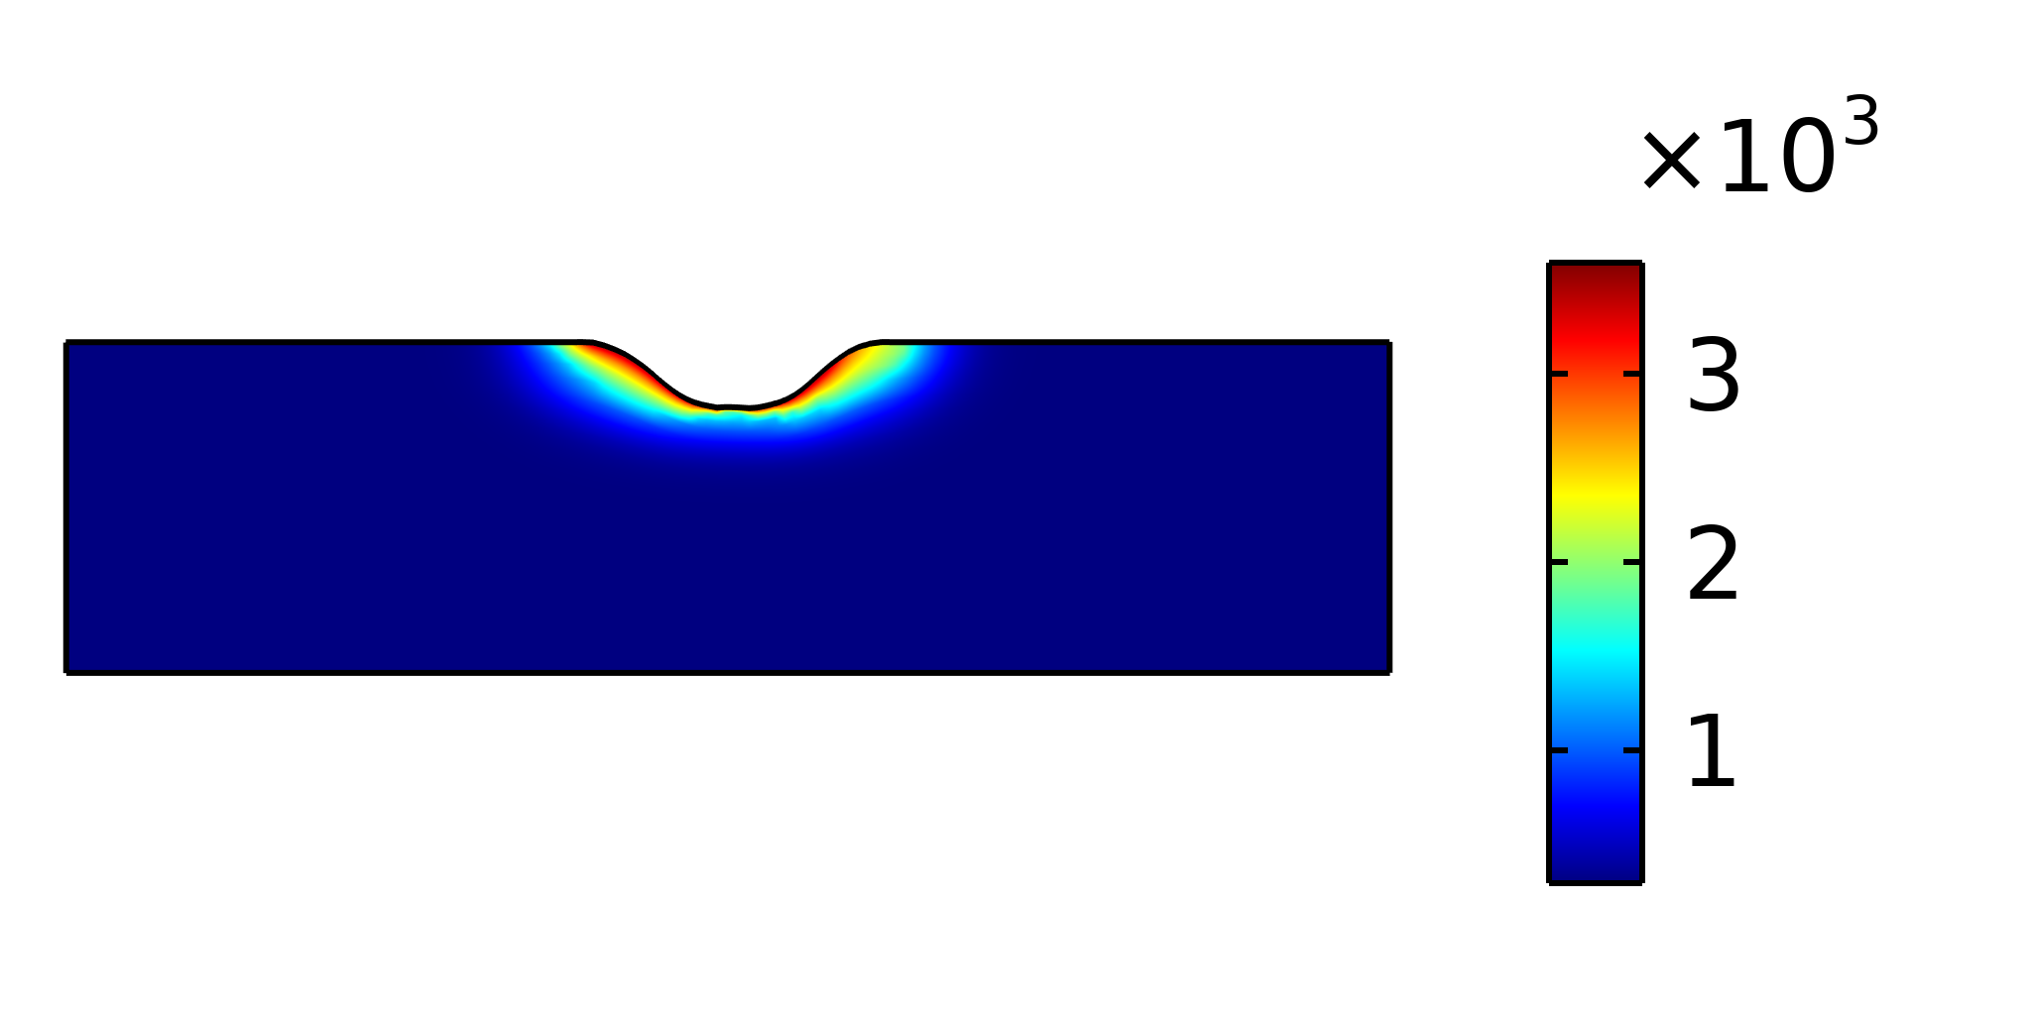
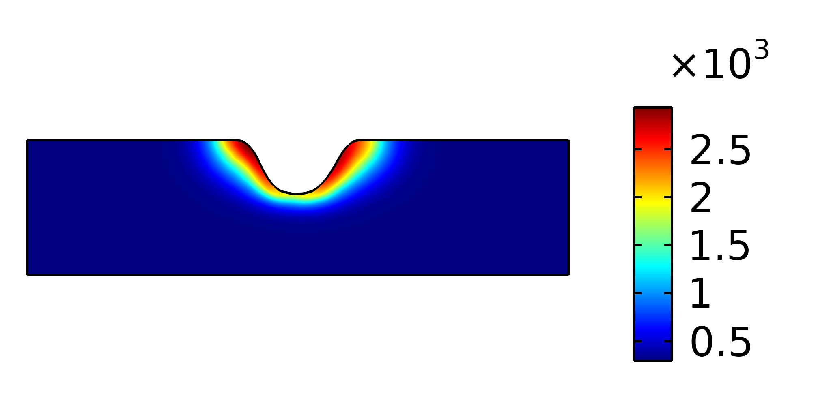
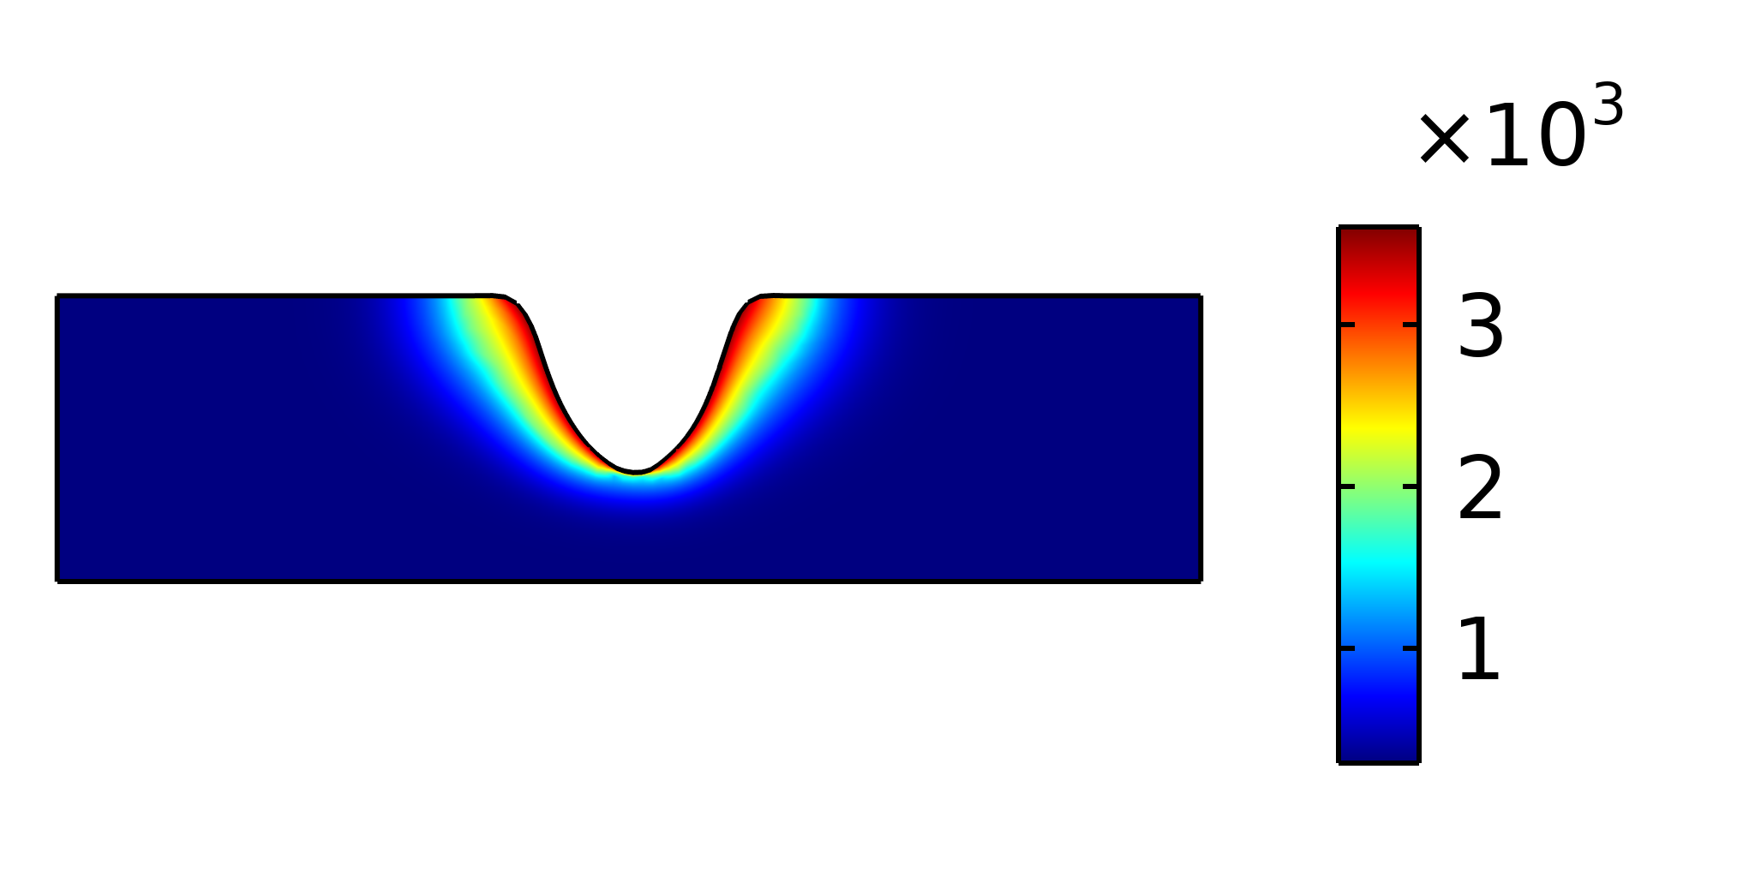
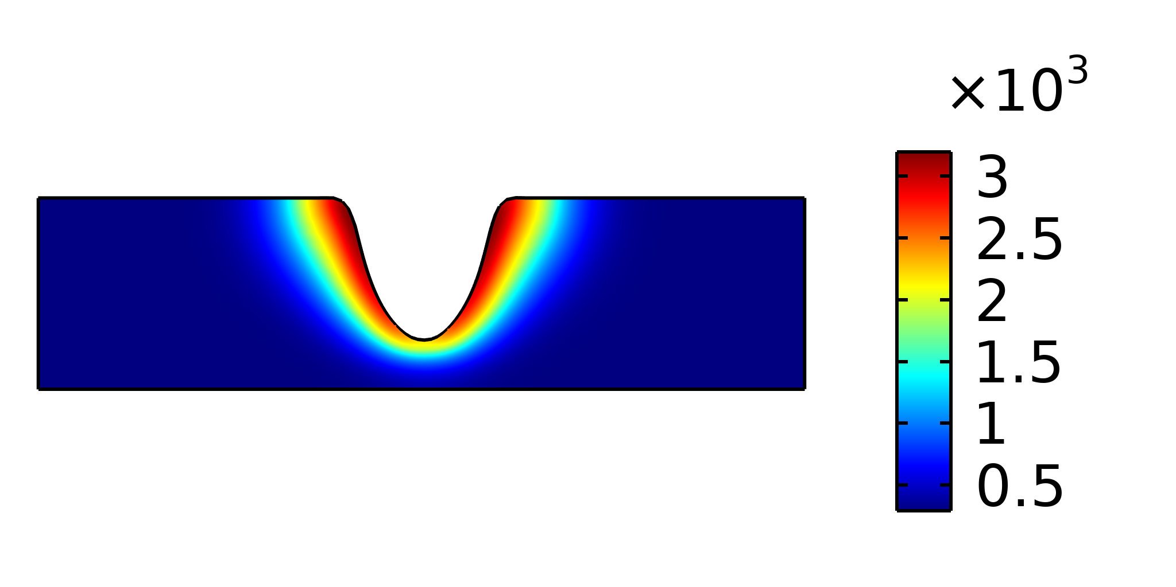
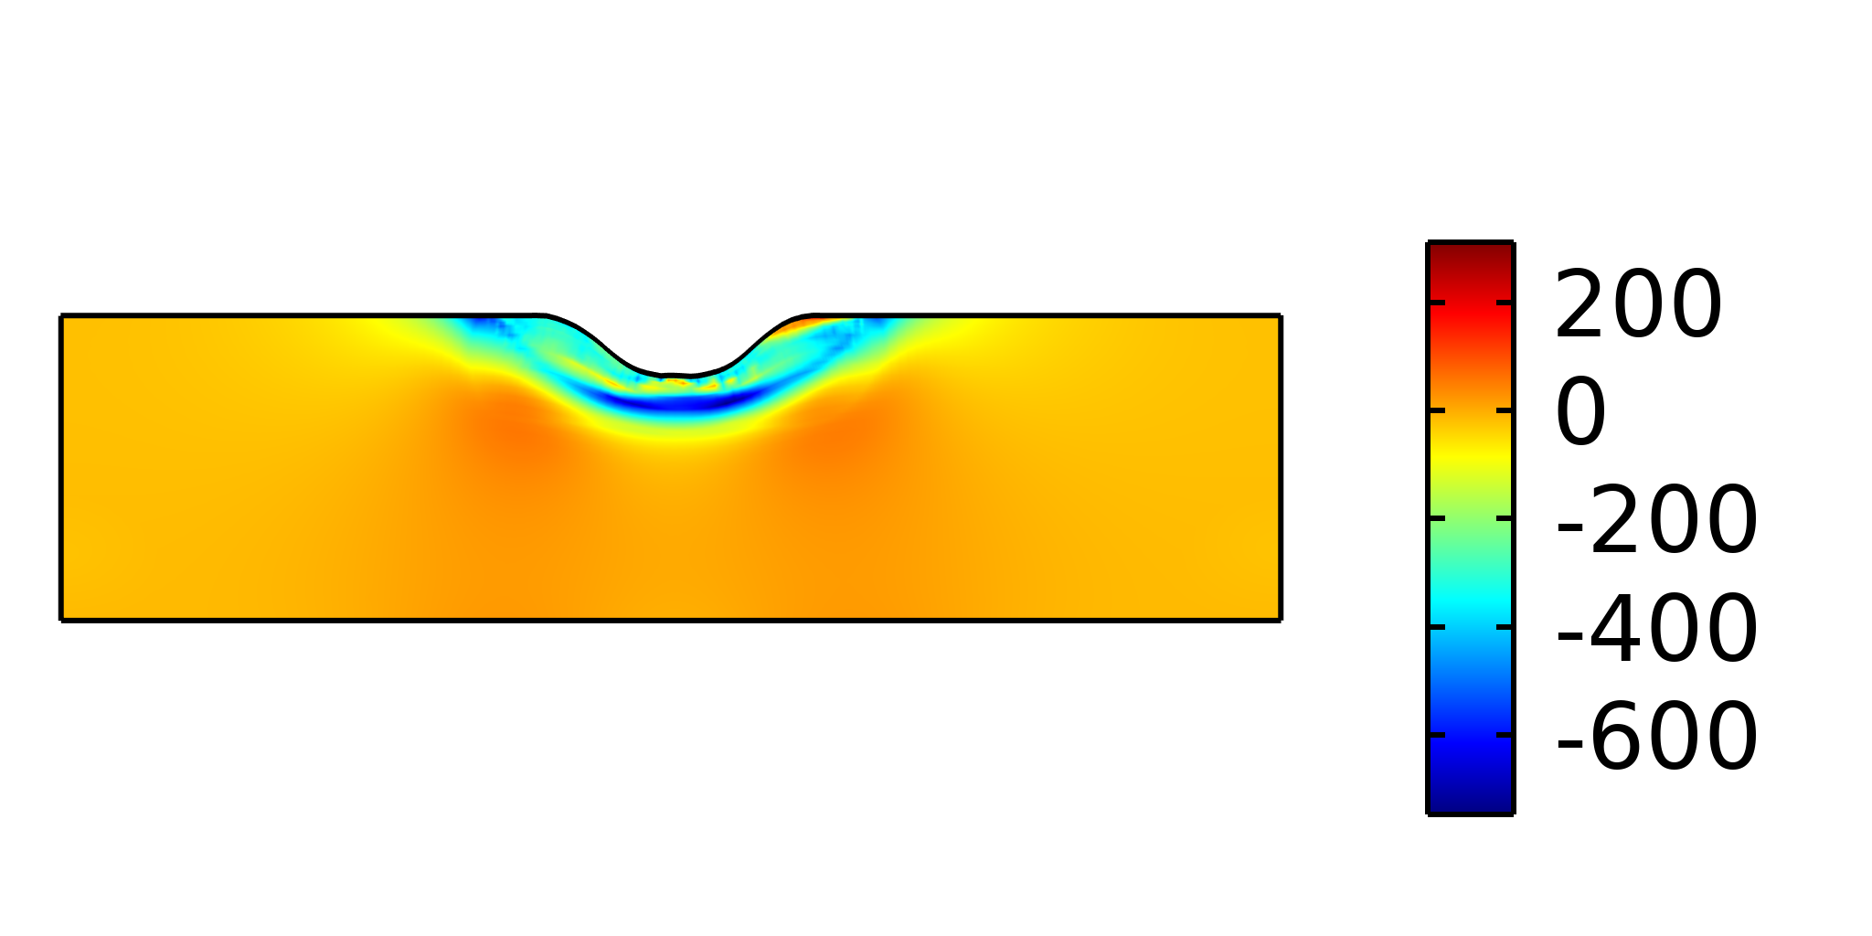
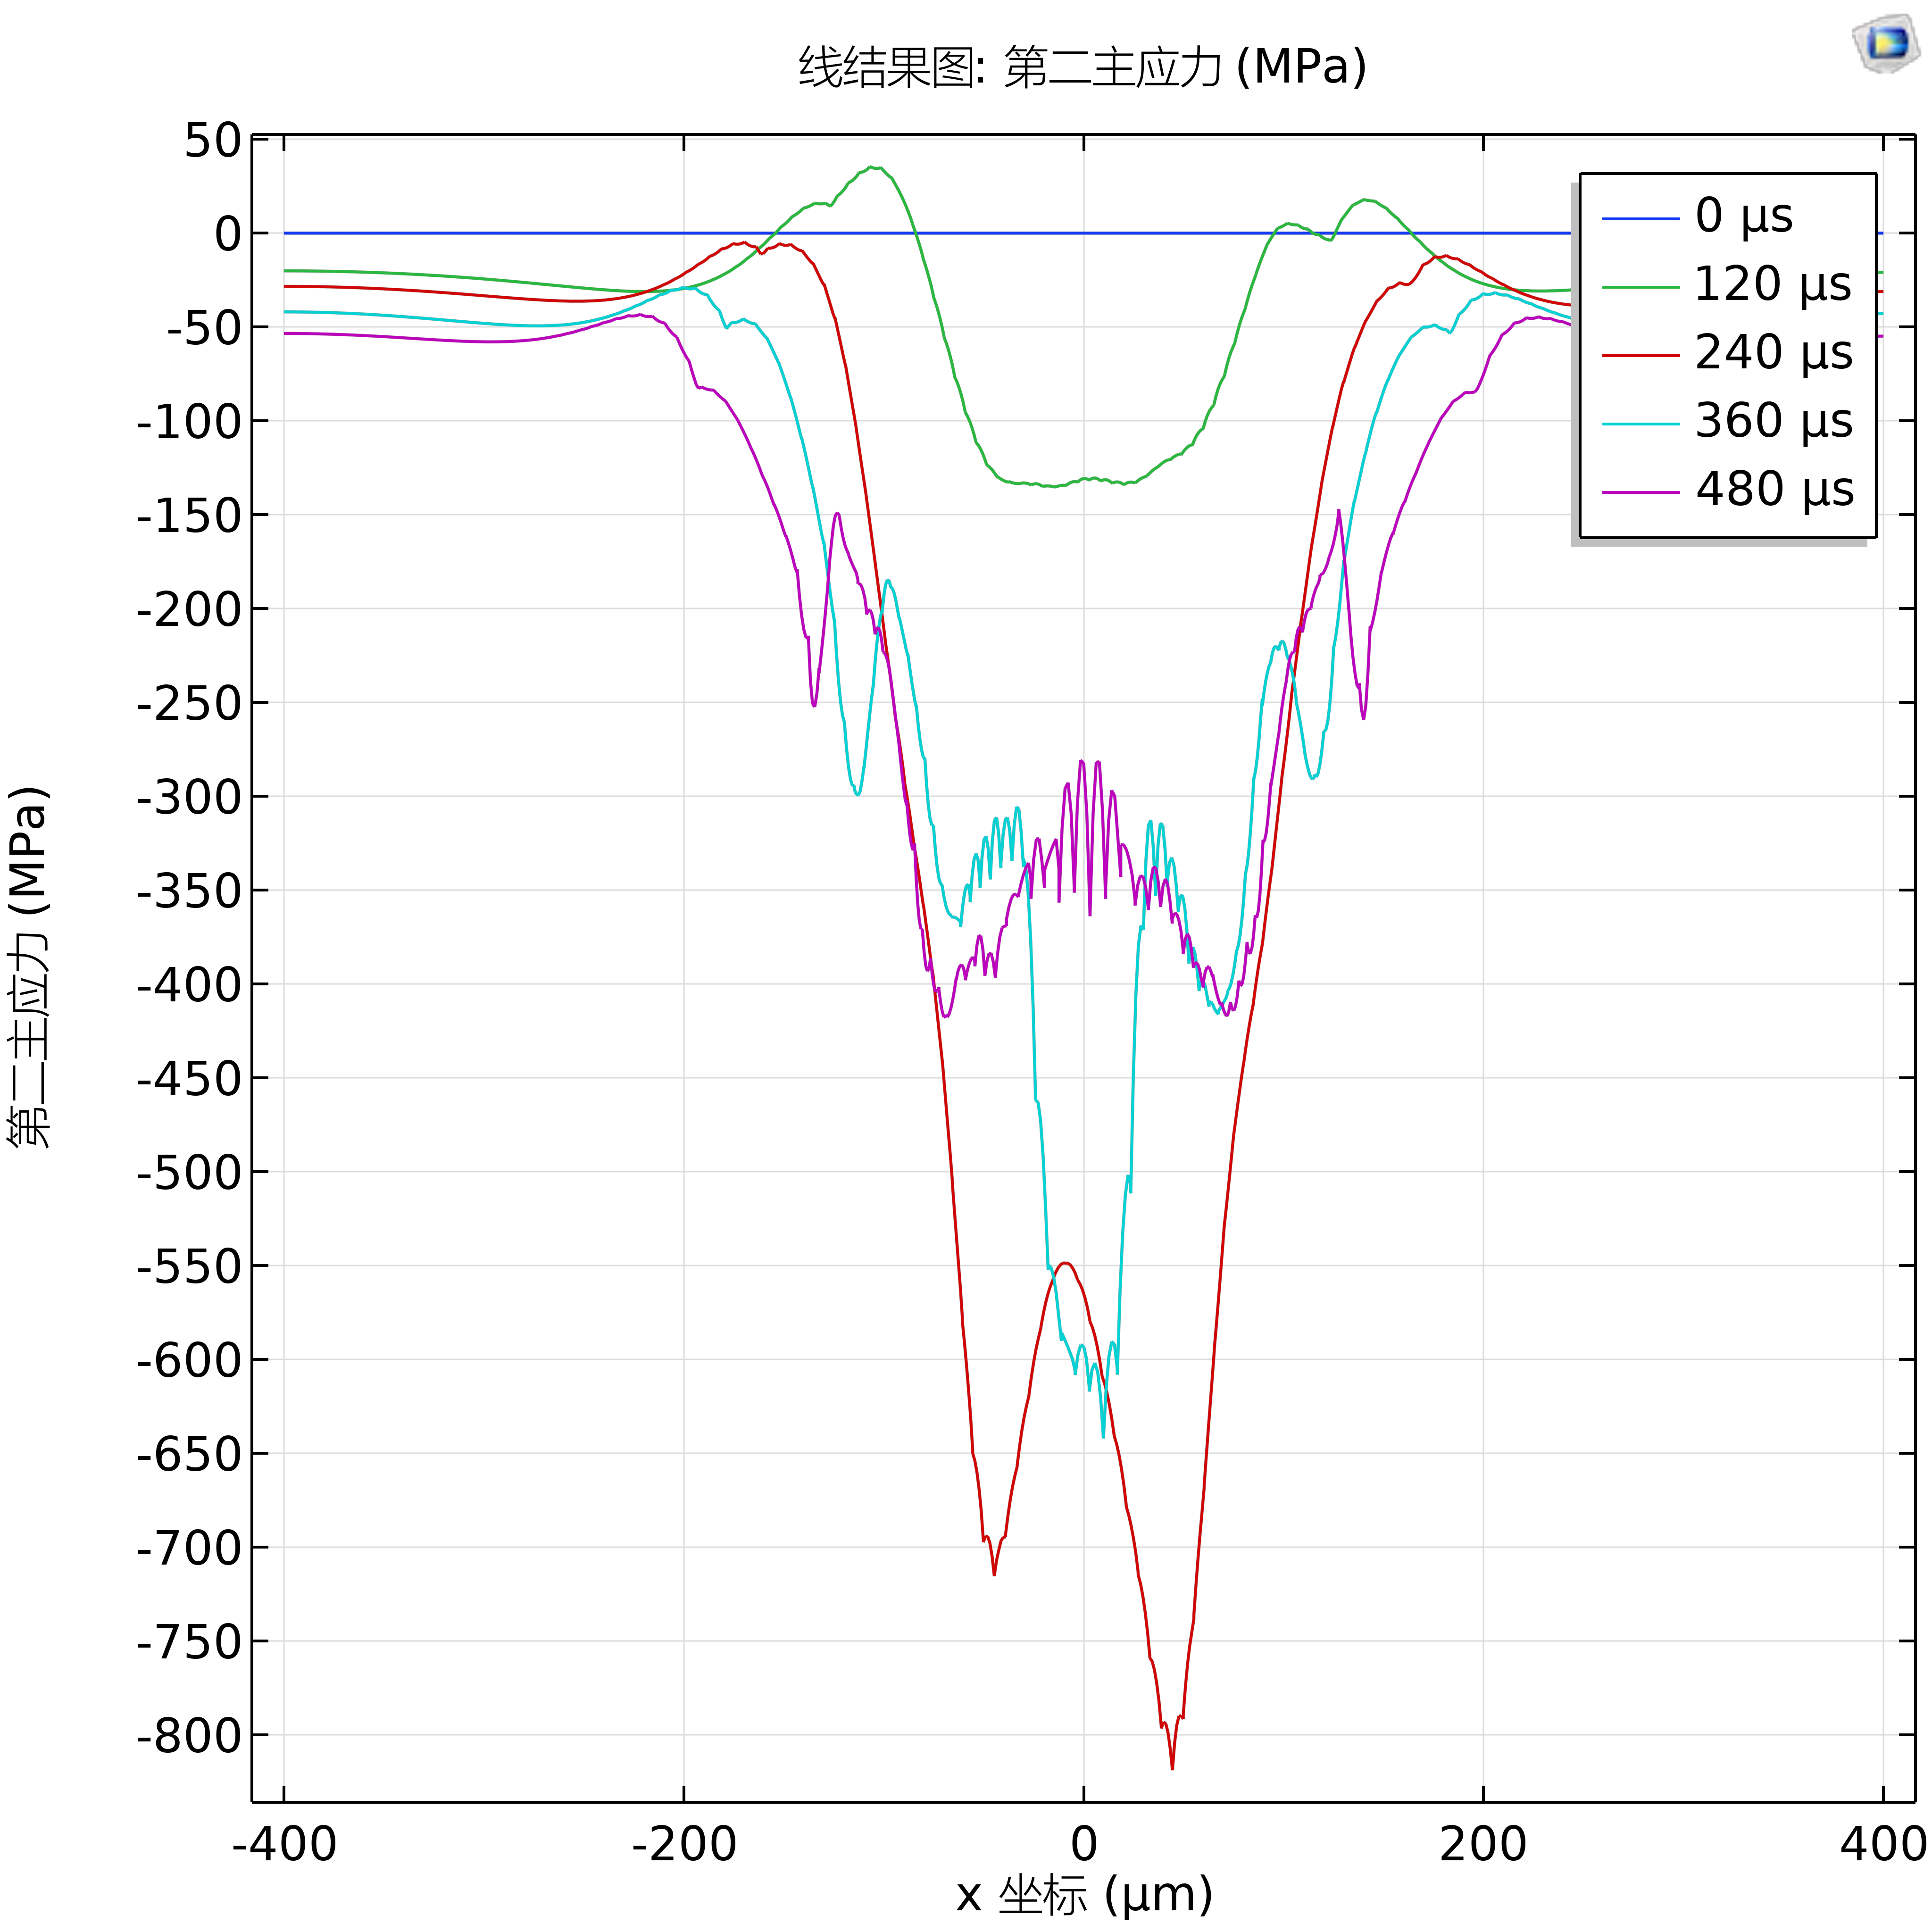
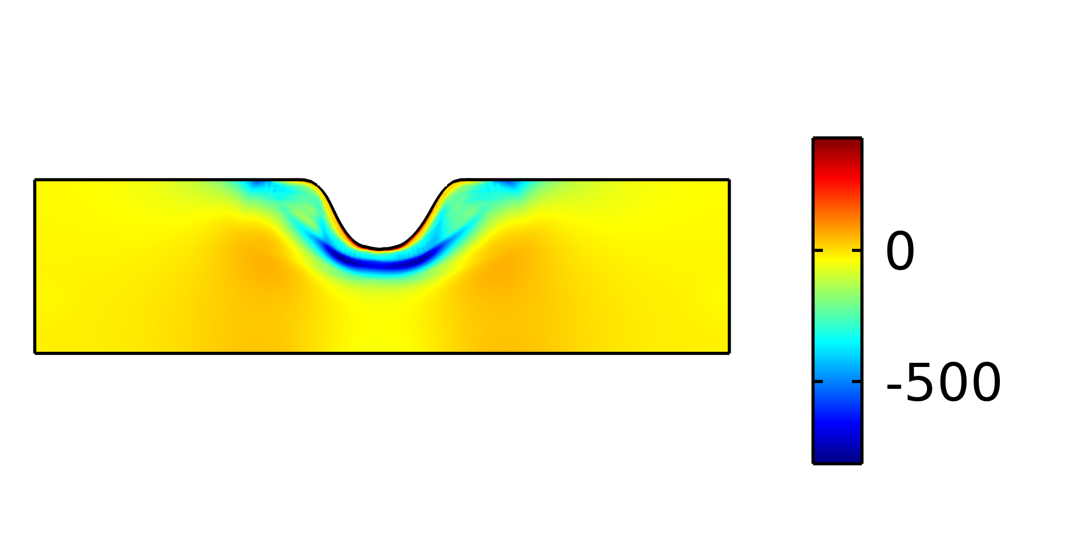
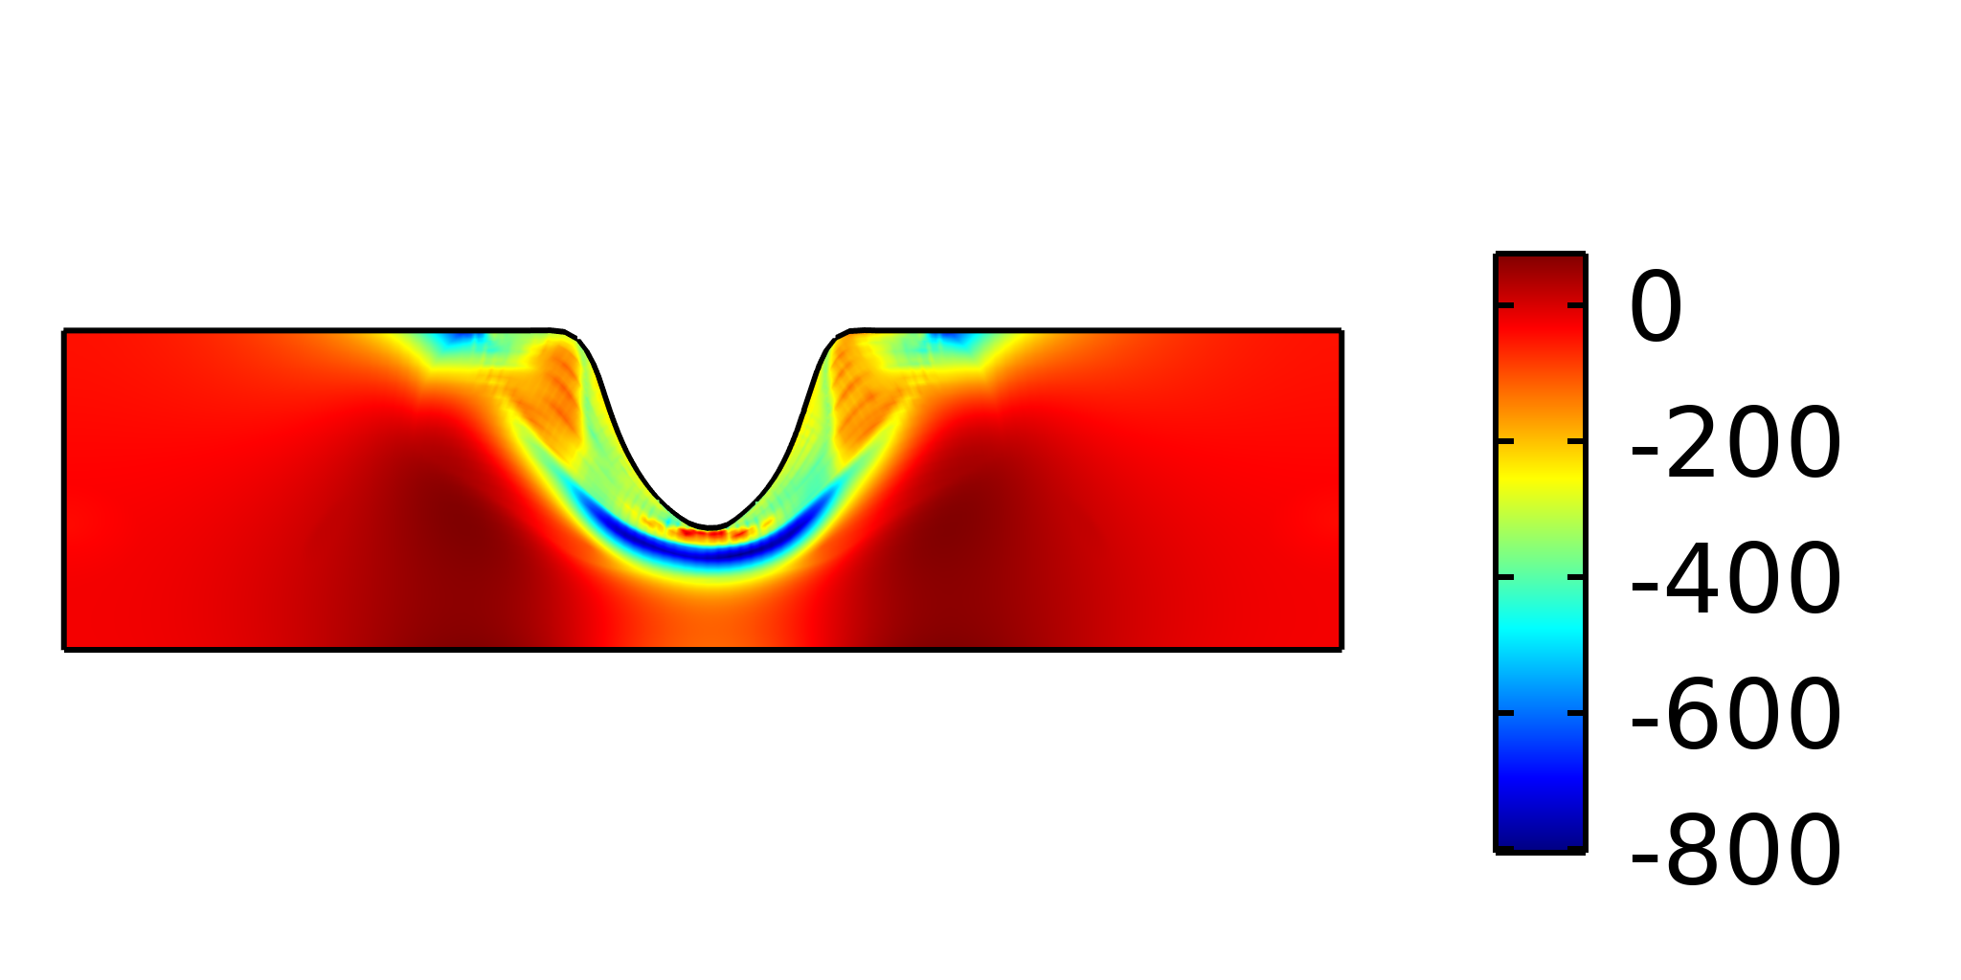

电火花小孔加工
热-力耦合仿真
为深入研究大型薄壁构件电火花放电加工（EDM）小孔过程中材料的蚀除机制与热应力分布规律，本研究采用 COMSOL Multiphysics® 中固体传热模块和固体力学模块建立了热-力耦合模型进行分析。
蒋立杰，李柯林，王小卡，顾琳* （lgu@sjtu.edu.cn）
上海交通大学机械与动力工程学院，上海，中国
摘要
为深入研究大型薄壁构件电火花放电加工（EDM）小孔过程中材料的蚀除机制与热应力分布规律，本研究采用 COMSOL 中固体传热模块和固体力学模块建立了热-力耦合模型进行分析。模型综合考虑了放电通道内的瞬态热源和料热物性随温度的变化。通过在 COMSOL 中设置瞬态高斯热流密度函数，模拟连续脉冲放电对工件表面的能量输入，并进一步追踪温度场的时空演化，模拟材料蚀除过程。结果显示温度梯度在径向与深度方向上的差异则引起了明显的热应力集中，并产生了拉应力-压应力-拉应力交替分布的规律。本文所构建的 COMSOL 多物理场仿真模型不仅能够较为准确地揭示 EDM 小孔加工的瞬态热力学行为，还为优化放电参数、预测加工表面完整性及薄壁件变形控制提供了理论依据与技术支持。
利用 COMSOL建立的热-力耦合模型是一种有效的手段，可为电火花放电加工机理研究和工艺优化提供有力的仿真工具。
120μs
电火花加工脉冲放电材料蚀除过程
240μs
根据前期电火花放电过程的研究结果，本研究在模型中引入了多脉冲高斯热源，以更真实地描述放电能量在时间与空间上的非均匀分布特性。热源被假设随机分布于工件表面，用以模拟放电点的不确定性及多点能量累积效应。模型中将工件上表面设置为动网格边界，并定义其在热源作用下的移动速度函数，以实现材料去除行为的动态追踪。通过该设置，能够模拟多脉冲放电条件下工件表面材料的逐步熔融、气化与蚀除过程，从而揭示多脉冲能量输入对材料去除效率与形貌演化的影响规律。
360μs
480μs
图1 放电位置随机分布函数
图2 放电过程温度分布
电火花放电过程中热-力耦合仿真
120μs
在本研究中，利用 COMSOL 多物理场接口中的“热膨胀”模块，将固体传热与固体力学模块进行耦合，建立了电火花放电加工过程中的热-力耦合仿真模型。通过该模型能够同时考虑放电瞬间产生的高温效应及其引起的材料热应力响应，进而揭示工件在放电加热与冷却循环中的应力演化规律。仿真结果表明，工件内部应力呈现出“拉应力—压应力—拉应力”交替分布的典型特征，放电中心区域出现较大的集中应力。该热-力耦合仿真结果为电火花放电加工过程中工件形变控制、裂纹抑制以及加工参数优化提供了重要的理论依据与设计指导。
240μs
360μs
图3 电加工过程应力分布
图4 加工过程截面应力比较
[1]张发旺.基于流体动力断弧的高速电弧放电加工机理研究[D].上海交通大学,2017.
[2]徐辉.高速电弧放电加工的工艺特性研究[D].上海交通大学,2015.
[3]赵万生. 高速电弧放电加工技术原理与 [M]. 国防工业出版社, 2023.

